Slide 1
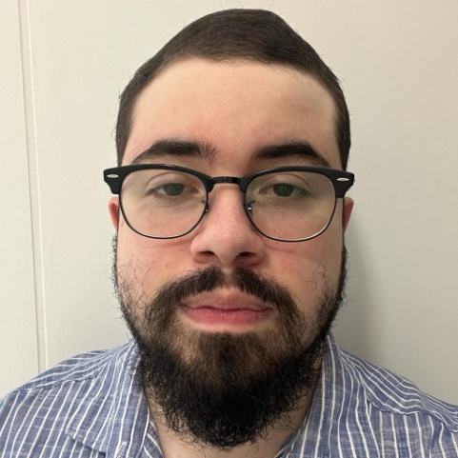
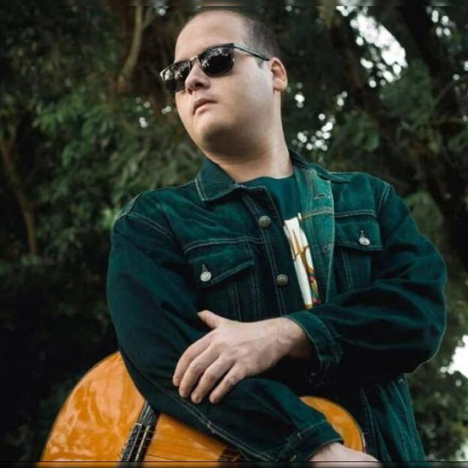
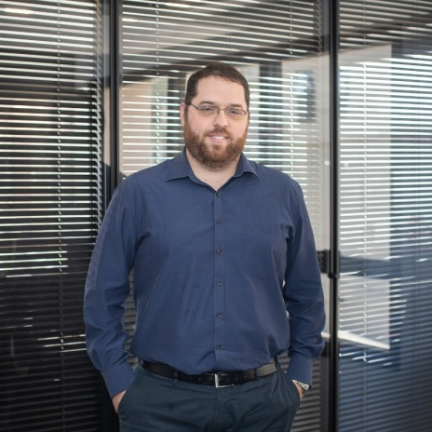
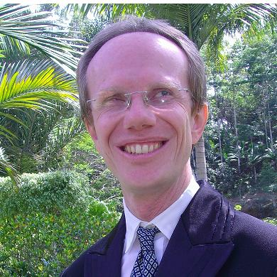
API Sistema Bancário
Grupo grupo2 = new Grupo2(
André Augusto Ramos de Souza,
Carlos Antonio Dias Bonavita,
Daniel Cordeiro Faria,
Walmir Schultz
);

Slide 2
Tecnologia Utilizada
Linguagem JAVA em conjunto com o IDE Eclipse (Utilizados para desenvolver o código).
Framework Spingboot (Utilizado para simplificar a criação da API, fornecendo configurações pré-definidas).
Postman/ThunderClient/Insomnia (Utilizados para testar a API).
Railway (Utilizado para hospedar a API em cloud).
Database MySQL (Utilizado para criar o banco de dados da API).

Slide 3
O projeto
O projeto em questão foi uma colaboração em grupo para construir uma API utilizando o framework Spring boot. Cada um dos participantes contribuiu de maneira significativa.
As tarefas foram inicialmente divididas para cada um fazer uma parte. Mas, por causa de problemas com o GitHub , mudamos a estratégia. Fizemos TODOS os códigos juntos, com contribuição de todos, revezando o participante que estava compartilhando a tela e digitando os códigos.
No final, a colaboração e o trabalho em equipe foram cruciais para a conclusão do projeto, garantindo que todas as funcionalidades fossem implementadas com sucesso e que a API estivesse pronta para uso.

Slide 4
Dificuldades
Tivemos dificuldade na transferência, em como iríamos instanciar duas contas correntes ao mesmo tempo. A nossa lógica estava caminhando para um ponto correto, mas tivemos dificuldade com a sintaxe, que foi corrigida com orientação do Professor Isidro.
Outra dificuldade que tivemos foi em relação à data no caso do get por extrato entre duas datas.

Slide 5
Facilidades
Foi bem tranquilo o download e implantação do spring boot no start.spring
Foi fácil construir as classes no model, mapeando para o banco de dados com as anotações (@id, @column, @table, etc.).

Slide 6
Conclusão
Concluído o projeto verificamos que foi possível construí-lo sem muitas dificuldades. O conhecimento transferido pelo Professor Francisco Isidro foi suficiente para a conclusão.

Slide 7
Agradecimentos
Gostaríamos de agradecer ao Professor Isidro, que nos brindou com um fantástico curso.
Com lembranças não menos importantes, à Carina, nossa competentíssima Yellow belt.
E também, a essa estimada turma que tanto contribuiu para o desenvolvimento de cada um.

